Slide 1
E-Przychodnia
System wspomagający zarządzanie placówką medyczną

Slide 2
Cele
Uproszczenie procedur
Obniżenie kosztów prowadzenia dokumentacji
Poprawa przepływu informacji w przychodni
Zmniejszenie liczby błędów w dokumentacji
Automatyzacja tworzenia dokumentacji

Slide 3
Korzyści
Rozładowanie kolejek
Oszczędności zw. z unikaniem duplikowania
Poprawa komfortu pracy personelu Przychodni
Zwiększenie zadowolenia klientów
Usprawnienie pracy
Szybki i łatwy dostęp do informacji

Slide 4
Technologia
PHP
MySQL
HTML, JAVASCRIPT

Slide 5
Role użytkowników
Gość
Rejestracja
Lekarz
Pacjent
Administracja

Slide 6
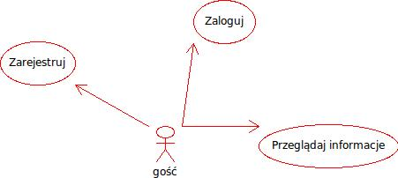
Wizja systemu
Gość

Slide 7
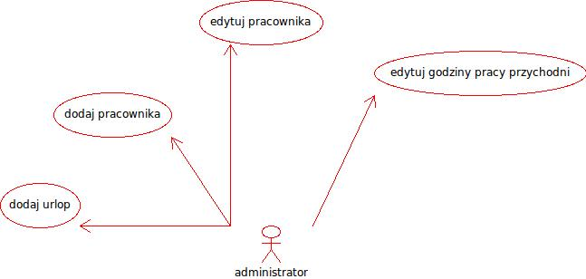
Wizja systemu
Administracja

Slide 8
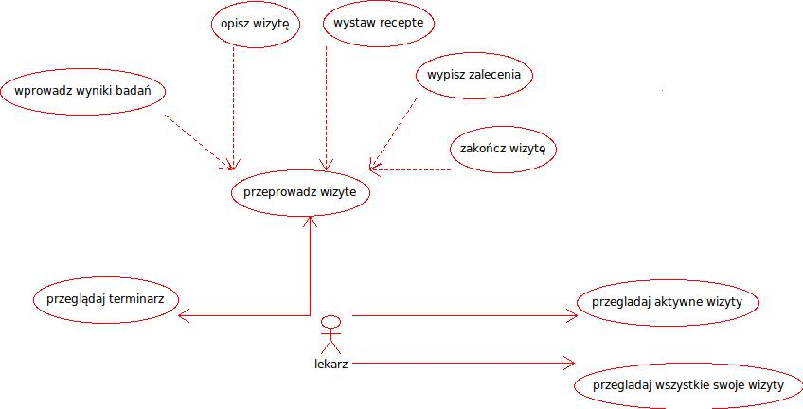
Wizja systemu
Lekarz

Slide 9
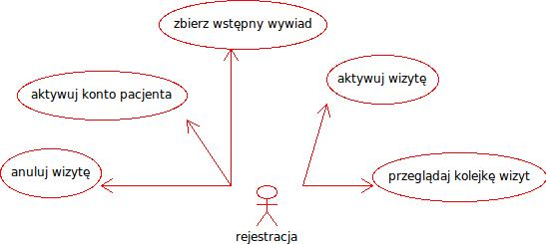
Wizja systemu
Rejestracja

Slide 10
Dziękuję.

